Slide 1
版本1
我罗斯方块
请选择游戏模式：
单人模式
两种游戏模式
选择光标
双人模式
By：余佳硕、阙嘉毅、吕航

Slide 2
版本2
请选择游戏模式：
输入“1”即为单人模式，输入“2”即为双人模式，输入其他即为退出游戏。
By：余佳硕、阙嘉毅、吕航

Slide 3
单人模式
请输入玩家姓名（长度1-6个字符）：
By：余佳硕、阙嘉毅、吕航

Slide 4
双人模式
请输入玩家A姓名（长度1-6个字符）：
请输入玩家B姓名（长度1-6个字符）：
By：余佳硕、阙嘉毅、吕航

Slide 5
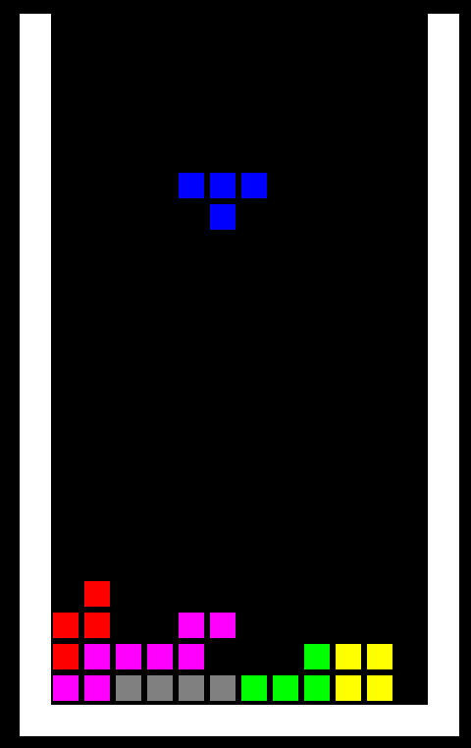


玩家A：（姓名）
得分：
等级（待定）：
下一个方块：
下下个方块（待定）：
提示：
W ：转换方块朝向
S ：加速方块下落
A ：控制方块向右移动
D ：控制方块向右移动
[ 空格 ] ：暂停游戏
X ：重新开始游戏
单人模式
By：余佳硕、阙嘉毅、吕航

Slide 6
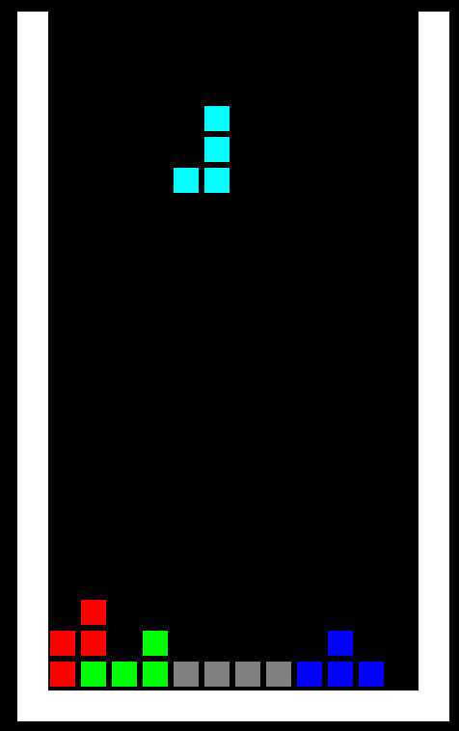


玩家A：（姓名）
得分：
等级（待定）：
下一个方块：
下下个方块（待定）：
玩家A：（姓名）
得分：
等级（待定）：
下一个方块：
下下个方块（待定）：
提示：
W ：转换方块朝向
S ：加速方块下落
A ：控制方块向右移动
D ：控制方块向右移动
[ 空格 ] ：暂停游戏
X ：重新开始游戏
提示：
↑：转换方块朝向
↓ ：加速方块下落
← ：控制方块向右移动
→ ：控制方块向右移动
[ 空格 ] ：暂停游戏
X ：重新开始游戏
双人模式
By：余佳硕、阙嘉毅、吕航

